Slide 1
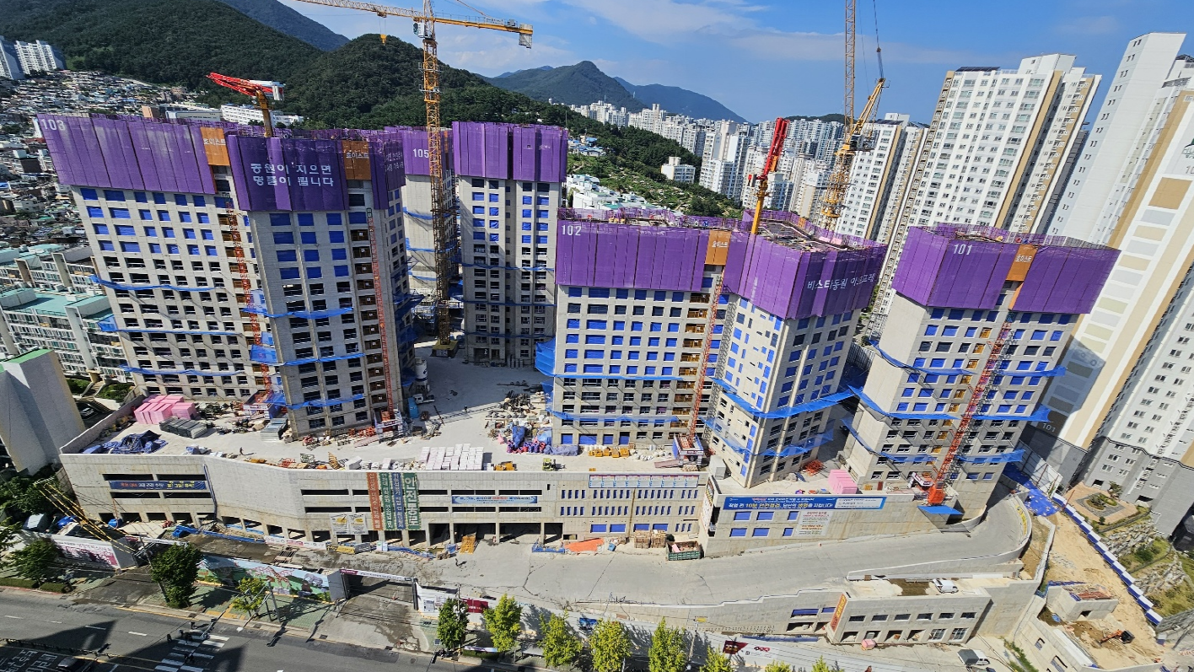
상시(주간) 위험성평가 회의
24.10.02
부암2차 비스타동원 아트포레 신축공사현장

Slide 3
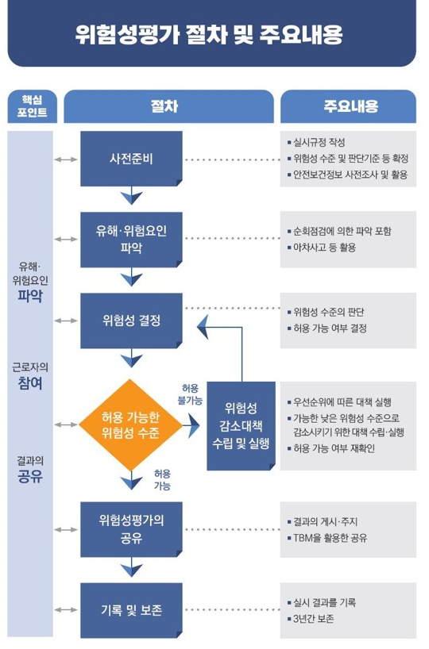
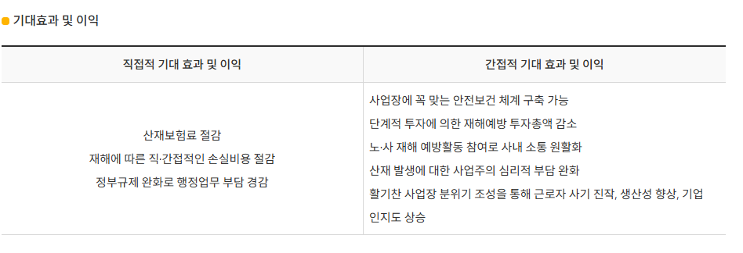

Slide 4
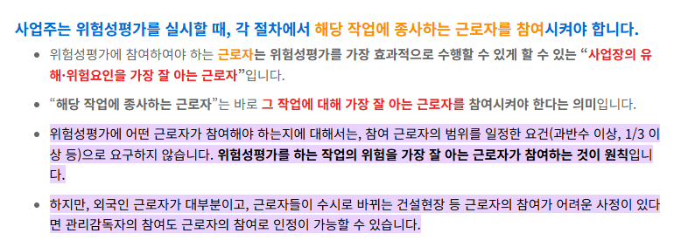

Slide 6
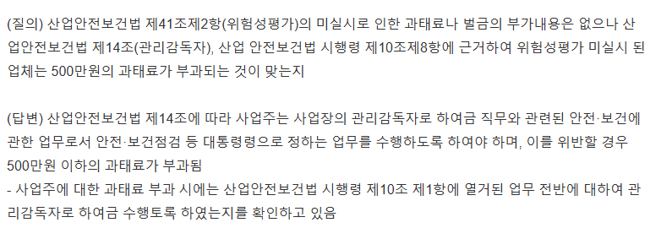

Slide 7
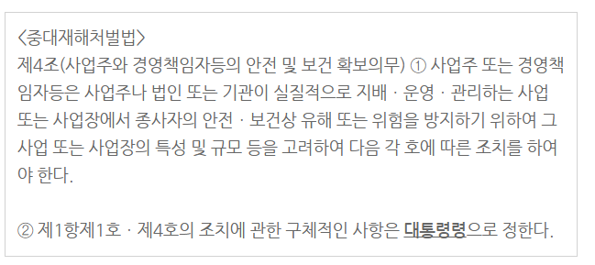

Slide 8
사망사고 주요 기인물 및 안전대책

Slide 9
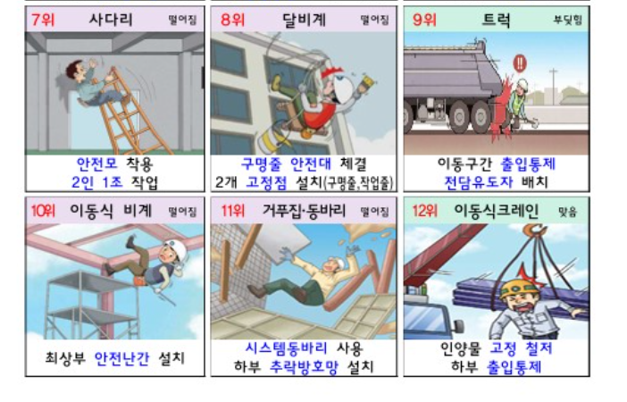
사망사고 주요 기인물 및 안전대책

Slide 10
1.현장통을 이용한 위험성평가 등록절차.
1.결제순서
2.해당공종 확인
3.자재반입부터 시공,품질,안전,보건관리에서 정리정돈까지 포함한 한달 간 모든작업 포함
4.유해물질 관리방법 및 기준
5.환절기 질환예방에 관한 사항
6.사고사례를 통한 재발방지대책
7.추락, 낙하,충돌, 협착,베임,감염 ,붕괴,전도,감전, 유해물질 접촉 등 일어날수 있는 모든상황에 대한 안전대책을 확인 및 실행하여 사진등재.

Slide 11
F&B 09.25 위험성평가

Slide 12
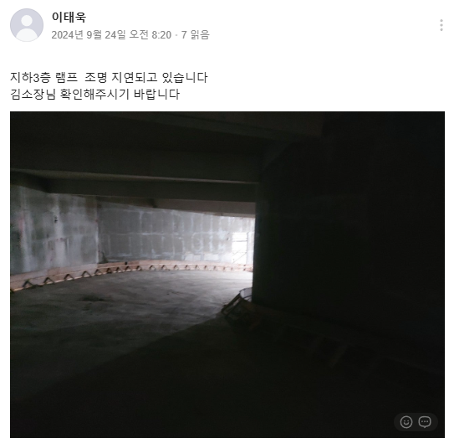
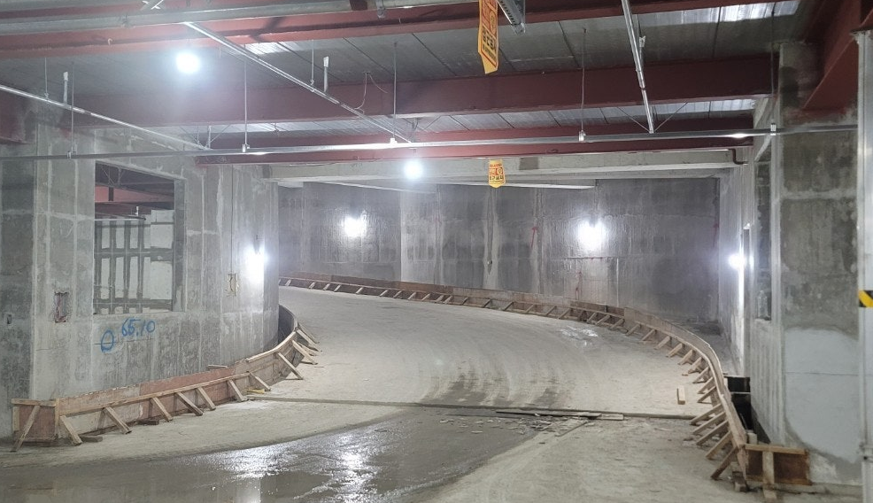
3.주간 위험성평가&피드백

Slide 13
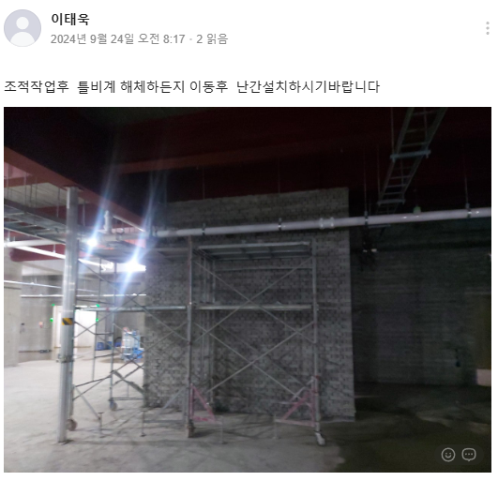
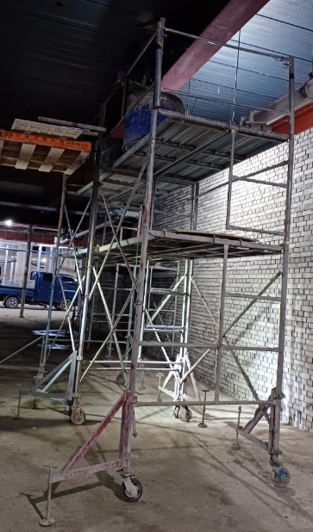
3.주간 위험성평가&피드백

Slide 14
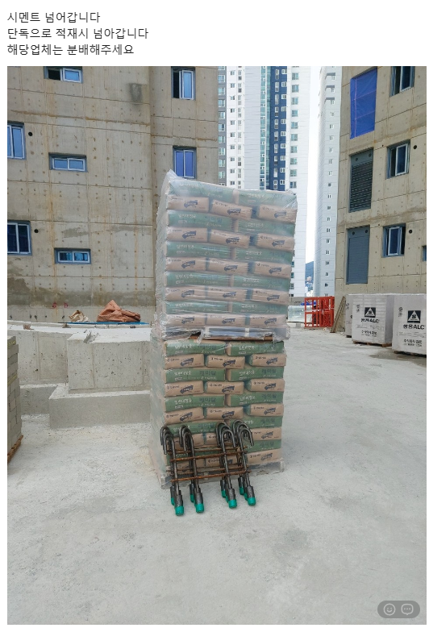
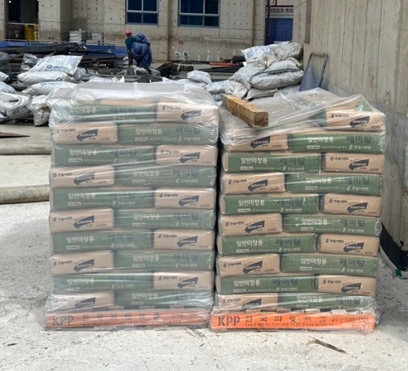
3.주간 위험성평가&피드백

Slide 15
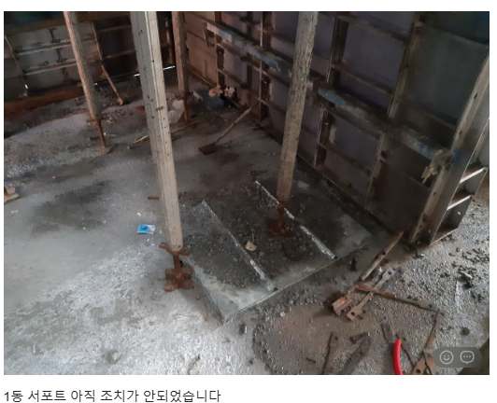
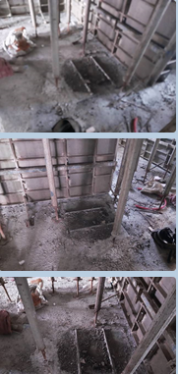
3.주간 위험성평가&피드백

Slide 16
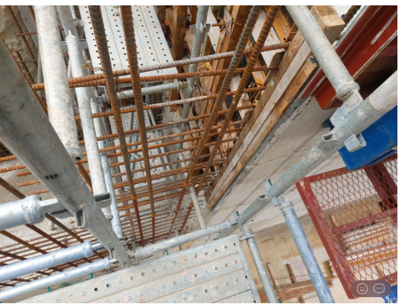
3.주간 위험성평가&피드백
비계공 투입하여 이동통로 등 보강예정

Slide 17
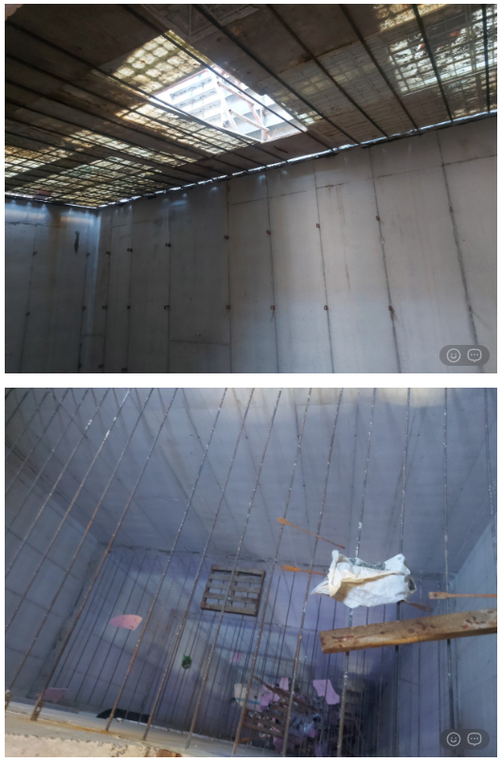
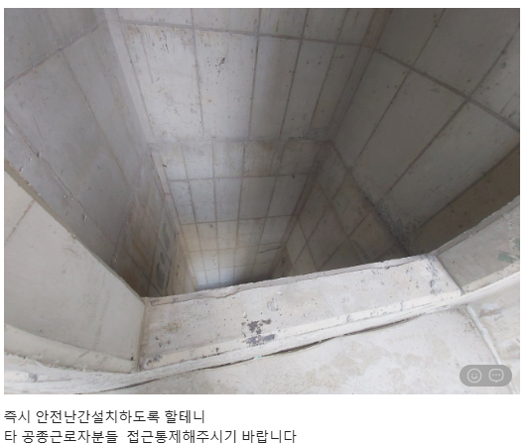
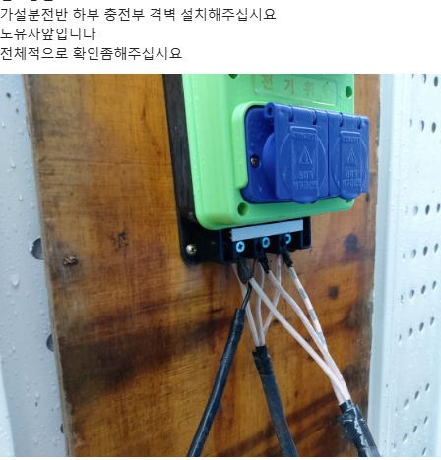
3.주간 위험성평가&피드백
조치 중

Slide 18
5. 건의사항
1.각 업체 현장 내 작업 마무리 후 정리정돈 및 청소실시 (오물 등 투기금지)

Slide 19
4. 공지사항
자율안전컨설팅 실시예정 (09/26_목요일)
9월 정기안전보건교육 (09/25 13시 및 09/26 13시)
10월01일 제빙기 반출예정

Slide 20
5. 건의사항
1.각 업체 현장 내 작업 마무리 후 정리정돈 및 청소실시 (오물 등 투기금지)

Slide 21
6. 소장님 당부사항
1.위험성평가 등록부 전 근로자에 전파 및 충분한 공지실시.
2.환절기 신규자 투입 전 고혈압 등 개인지병 확인 (사전에 예방관리철저)

Slide 22
1. 10.02 위험성평가

Slide 24
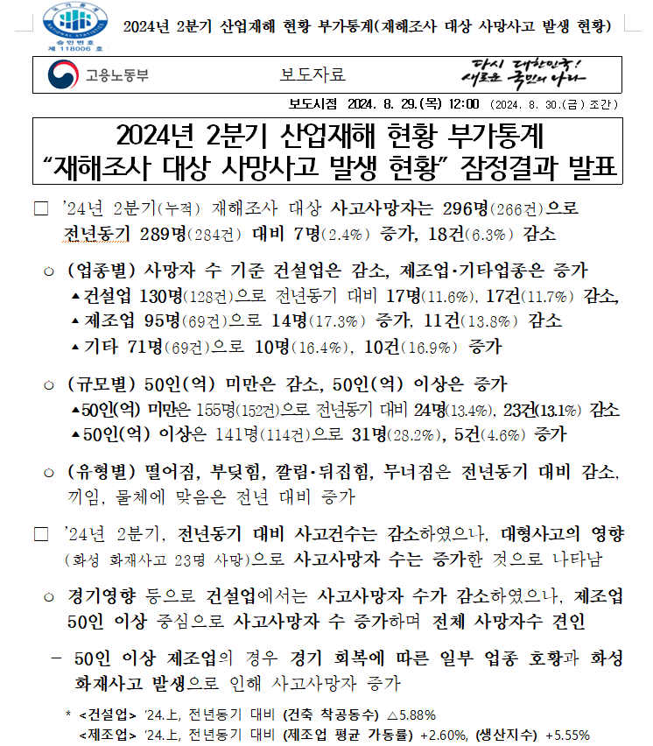

Slide 25
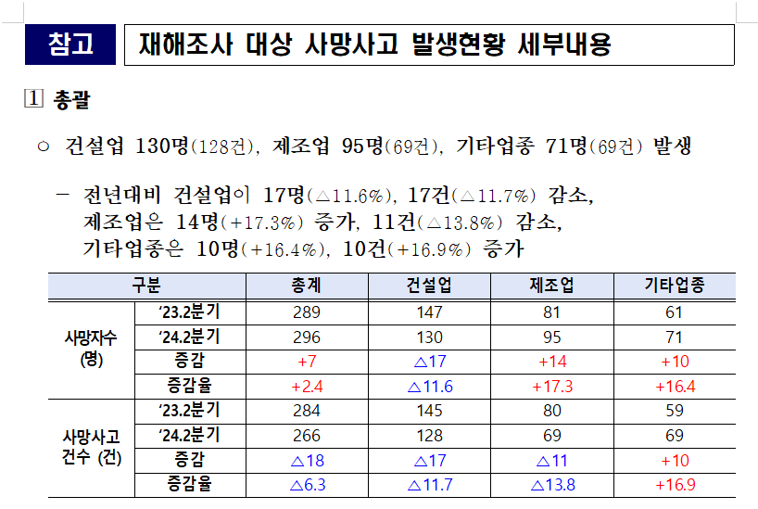

Slide 26
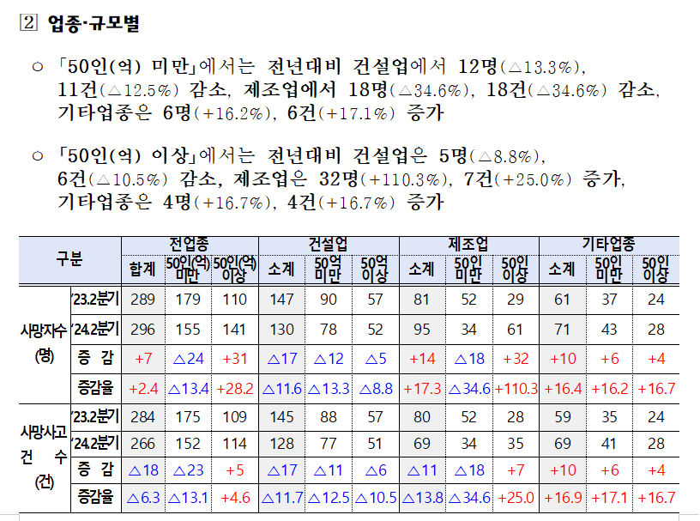

Slide 27
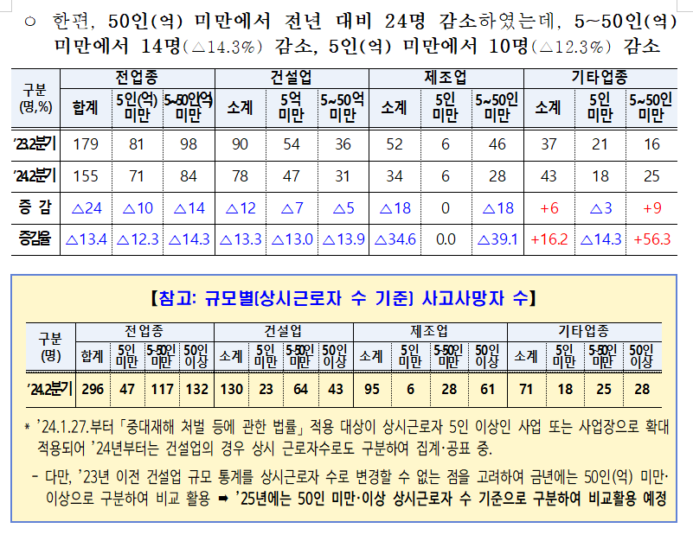

Slide 28
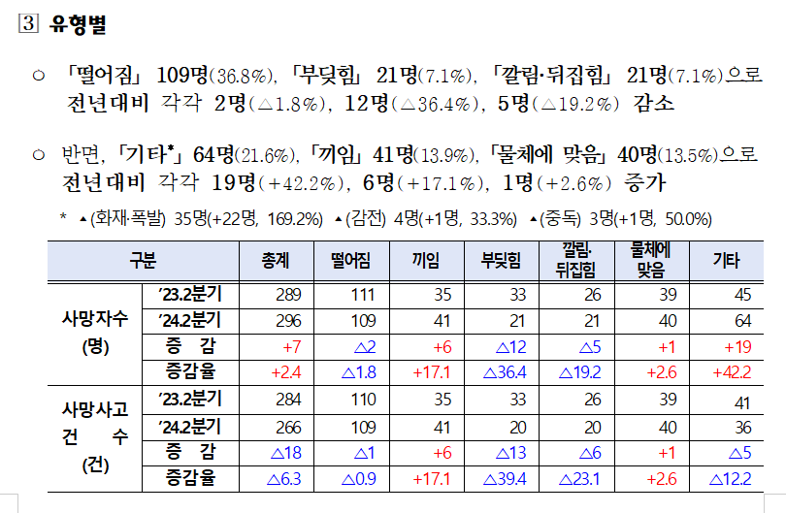

Slide 30
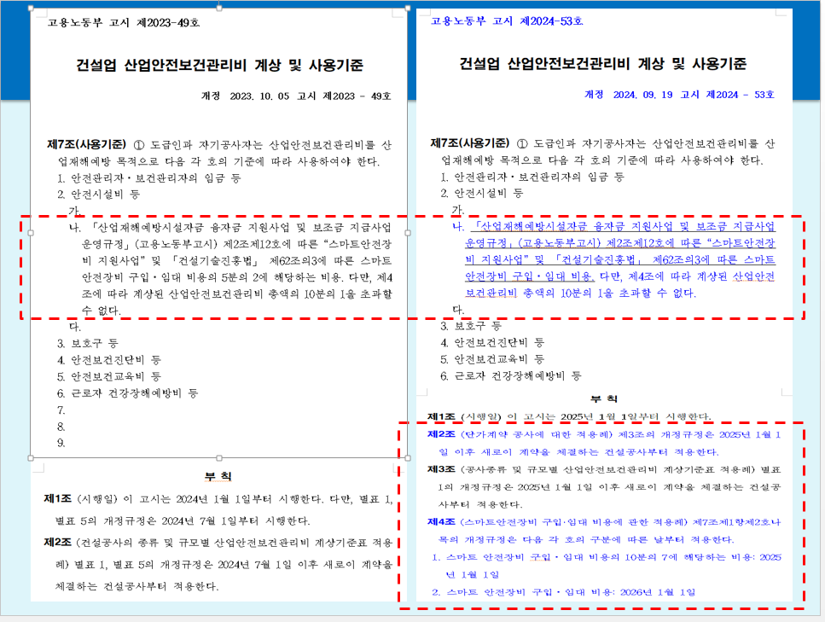

Slide 32
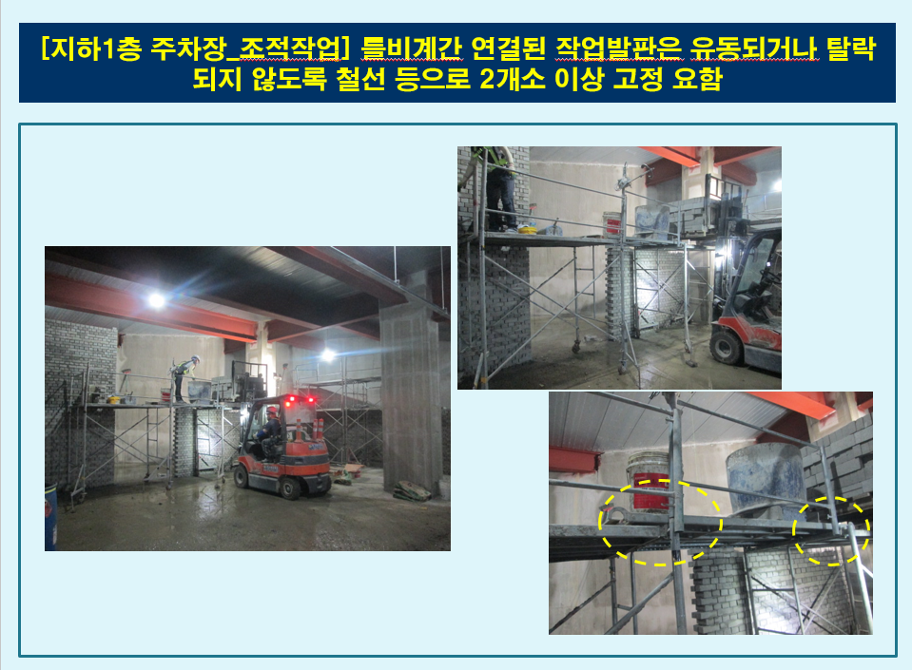

Slide 38
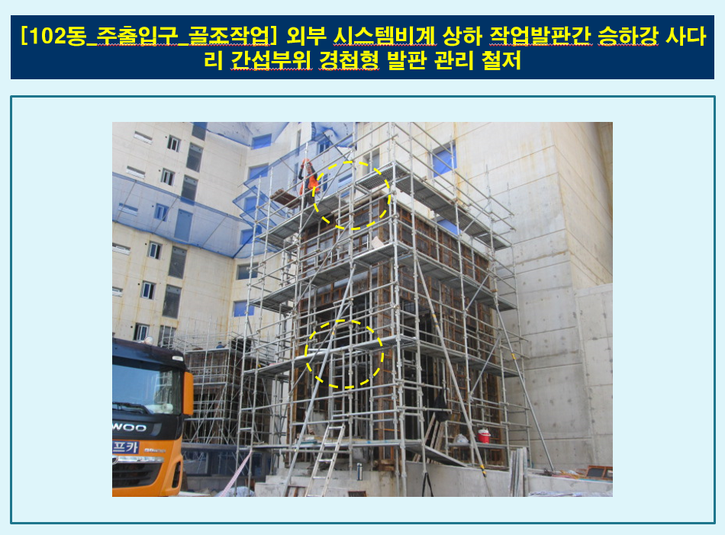
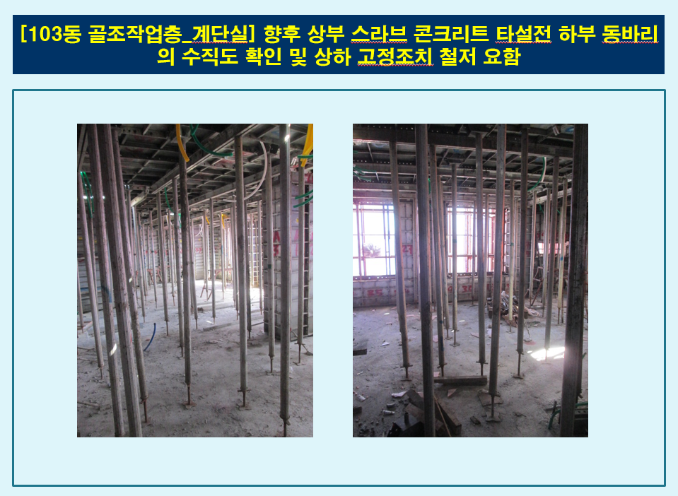

Slide 39
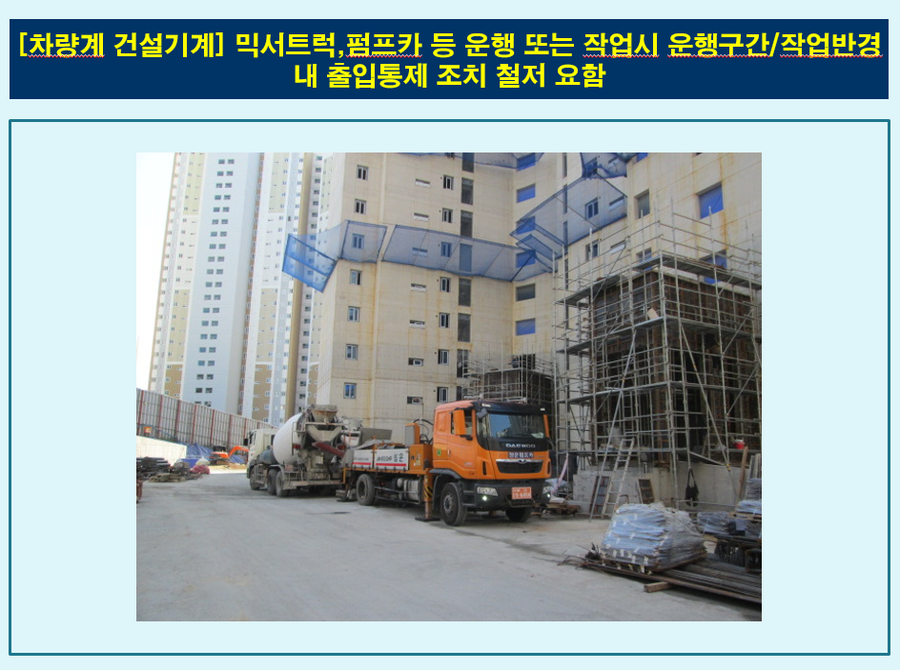
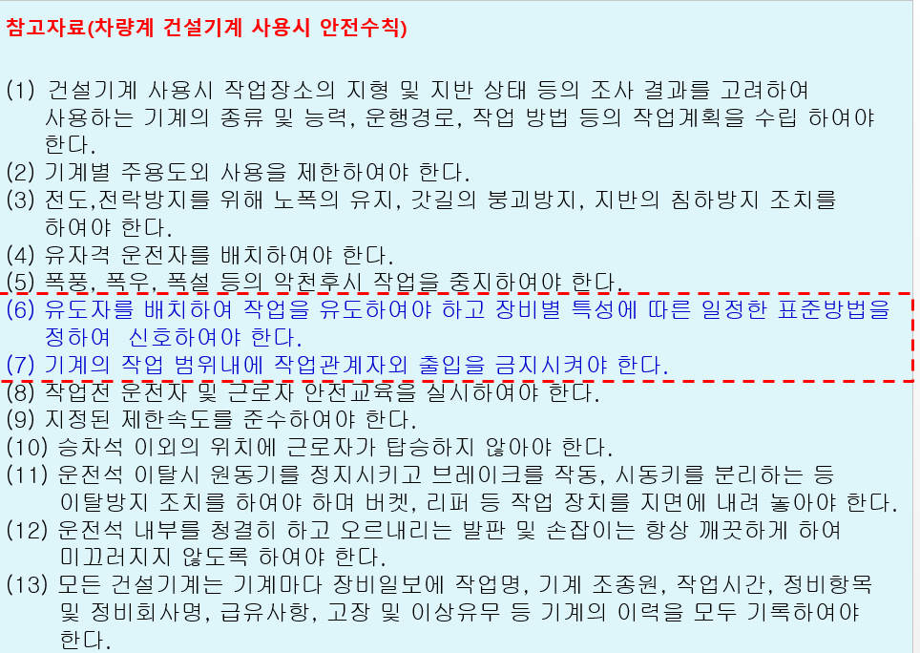

Slide 40
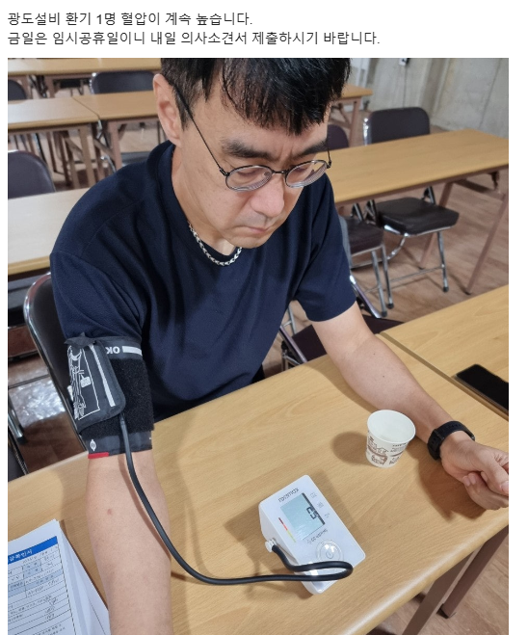
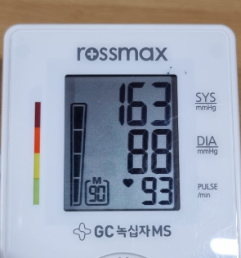
3.주간 위험성평가&피드백
고혈압측정 시 현장투입 불가.
*당일 근무투입 불가_전체공지

Slide 41
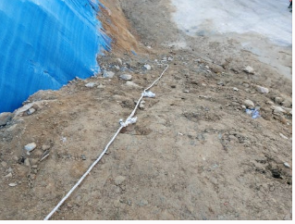
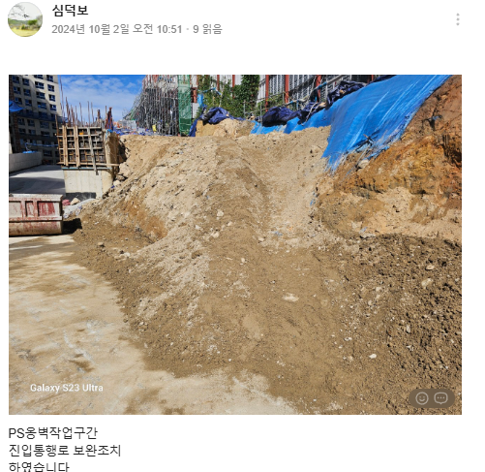
3.주간 위험성평가&피드백
통행로 확보 불량
토사답단 구축필요 또는
가설통로 설치.

Slide 42
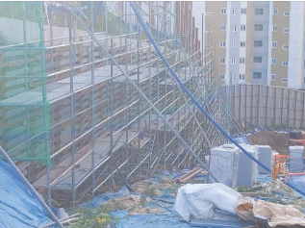
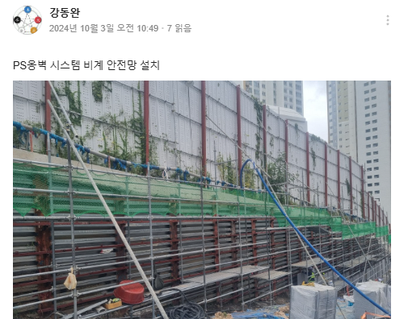
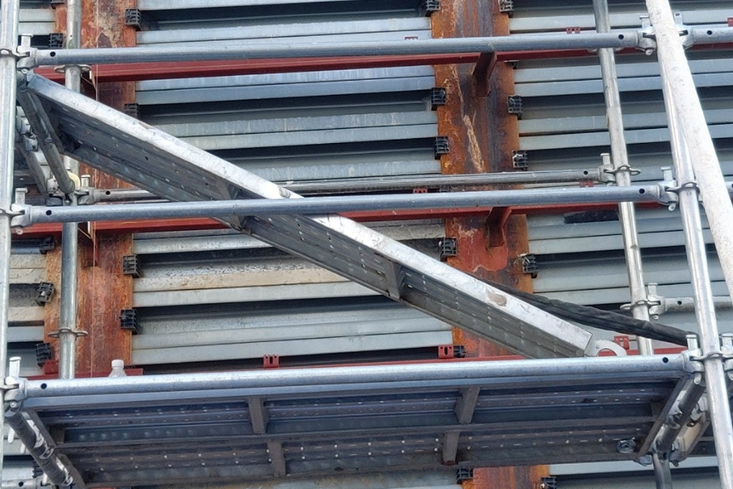
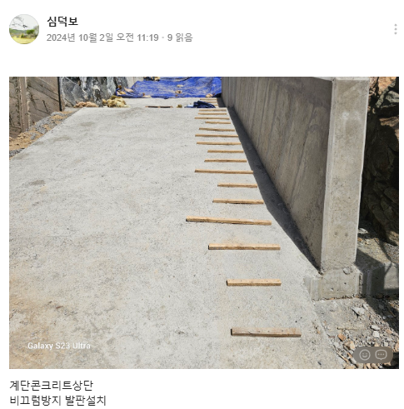
3.주간 위험성평가&피드백
1.시스템 비계 안전 망 설치
2.측면발판 제거(작업방법불량)
3.이동통로 미끄럼방지조치 필요

Slide 43
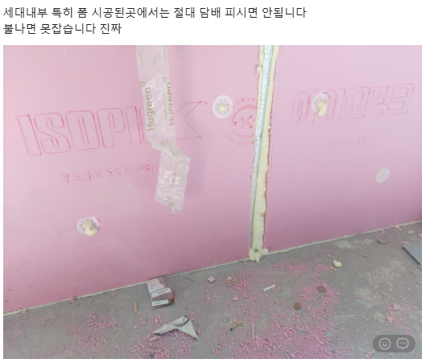
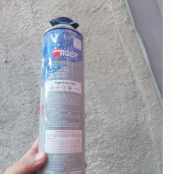
3.주간 위험성평가&피드백
폼 사용 후 폐기처분
내부금연
각 업체교육 실시하실 것.
10월교육 내용 추가예정

Slide 44
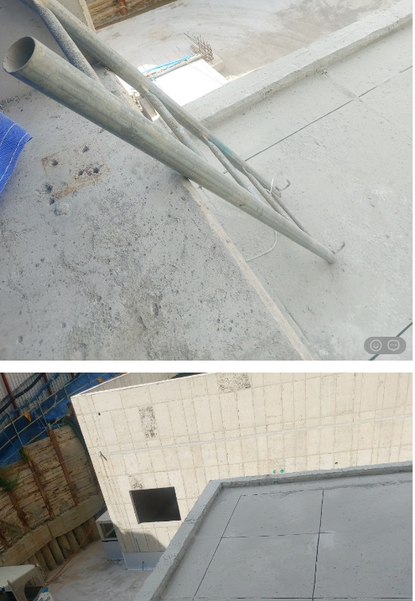
3.주간 위험성평가&피드백
추락의 위험이 있는 장소 작업 전
해당업체 관리자의 육안점검 하실 것.
*상부난간설치완료 확인

Slide 45
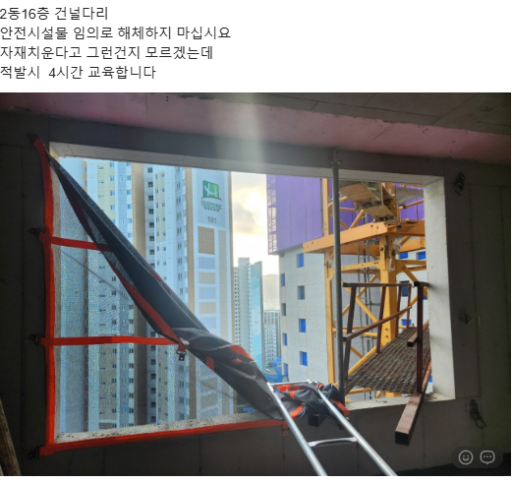
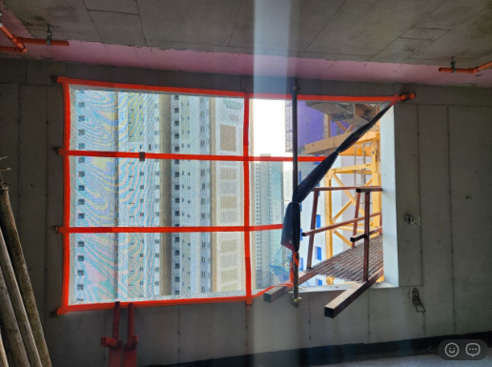
3.주간 위험성평가&피드백

Slide 46
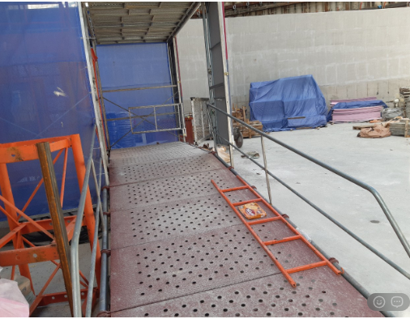
3.주간 위험성평가&피드백
전체 아침조회 수 재 공지 예정

Slide 47
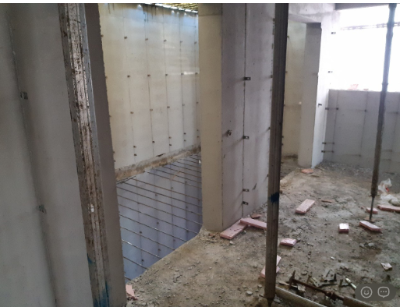
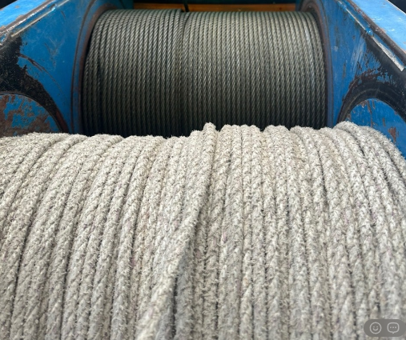
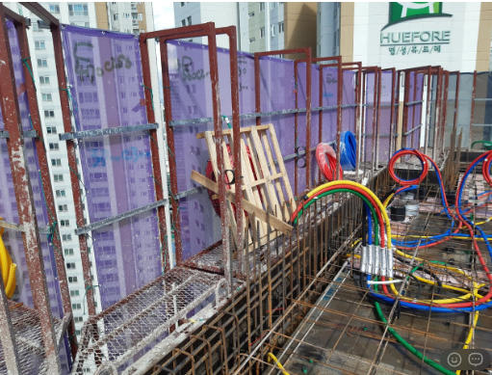
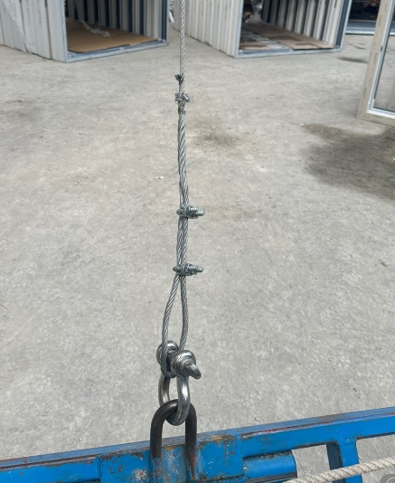
3.주간 위험성평가&피드백
작업투입 전 확인 건

Slide 48
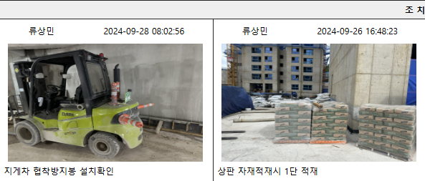
3.주간 위험성평가&피드백
*공종별 안전활동 (명보개발_상/ 중 등급)

Slide 49
3.주간 위험성평가&피드백
*공종별 안전활동 (미래지앤씨_상/ 중 등급)

Slide 50
3.주간 위험성평가&피드백
*공종별 안전활동 (광진개발_상/ 중 등급)

Slide 51
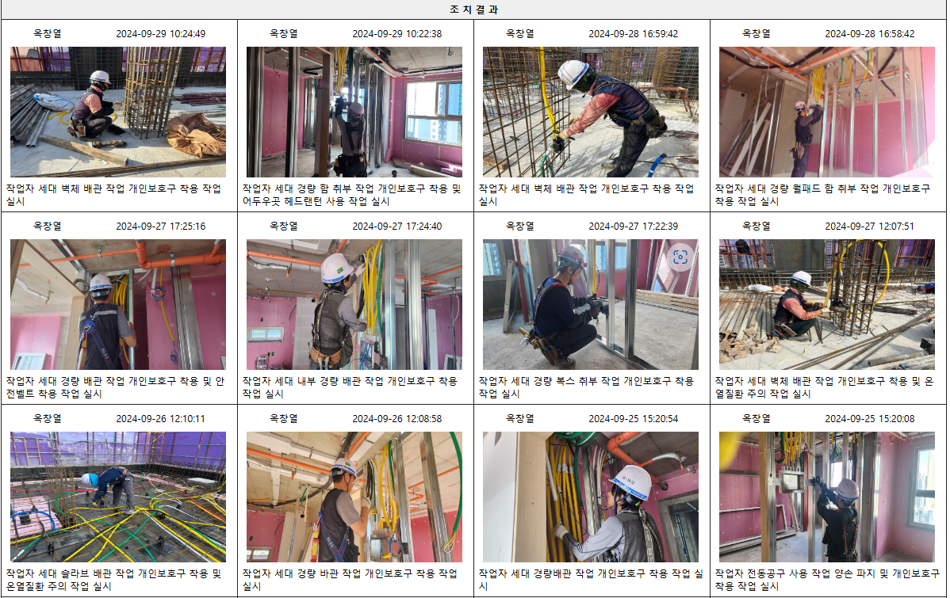
3.주간 위험성평가&피드백
*공종별 안전활동 (임텍_상/ 중 등급)

Slide 52
3.주간 위험성평가&피드백
*공종별 안전활동 (용마루건설_상/ 중 등급)

Slide 53
3.주간 위험성평가&피드백
*공종별 안전활동 (도솔건설_상/ 중 등급)___________미 실시.

Slide 54
3.주간 위험성평가&피드백
*공종별 안전활동 (금호_상/ 중 등급)

Slide 55
3.주간 위험성평가&피드백
*공종별 안전활동 (다인개발_상/ 중 등급)

Slide 56
3.주간 위험성평가&피드백
*공종별 안전활동 (거송_상/ 중 등급)____09/25 이후 미등록

Slide 57
3.주간 위험성평가&피드백
*공종별 안전활동 (성은_상/ 중 등급)

Slide 58
3.주간 위험성평가&피드백
*공종별 안전활동 (재광_상/ 중 등급)

Slide 59
3.주간 위험성평가&피드백
*공종별 안전활동 (신창_상/ 중 등급)

Slide 60
3.주간 위험성평가&피드백
*공종별 안전활동 (광도_상/ 중 등급)

Slide 61
3. 사고사례

Slide 72
4. 공지사항
1.작업환경측정 (24년 하반기 )
2.태풍대비 현장관리 철저
3.세대내부 흡연금지 독려(화재위험 증대)
4.단부구간 ,개구부 등 추락의 위험이 있는 장소 투입 전 육안점검 철저.

Slide 73
5. 건의사항
1. 특이사항 없음

Slide 74
6. 소장님 당부사항
1.현장 내 외부로 자재의 비산 등 낙하물 발생 예방관리를 철저히 할것.
2.실질적인 자율안전점검을 하여 사고,사건을 예방관리 할것,.

Slide 76
위험성평가 및 점검회의록(월간)
24. 08. 25. ~ 24. 09. 29. (5주간)
부암2차 비스타동원 아트포레 신축공사현장

Slide 77
위험성평가 사진대지 (24.09)
부암2차 9월 위험성평가 회의 (근로자 참여)

Slide 78
월간 품질정기교육
24.10.01
부암2차 비스타동원 아트포레 신축공사현장

